Slide 1
103동 406호 기타공사 작업의뢰서
2024. 12. 17
유앤미시스템

Slide 2
103동 406호 기타공사 작업의뢰서(긴급)
1. 공 사 명 : 103동 406호 기타공사 작업의뢰
2. 공사요청일 : 2024년 12월 17일
3. 공사의뢰자 : 유앤미시스템 남해원 소장
4. 완료요청일 : 긴급으로 요청
5. 입주예정일 : 입주중
6. 공 사 내 용 : 거실 벽면 단열재 시공(곰팡이제거포함), 안방 벽면 단열재 시공(곰팡이제거포함), 공사 요함.
(※ 부분도배 및 걸레받이 교체 포함)
상기 공사에 대한 공사요청을 에스앤아이 코퍼레이션에게 요청 드리오니 기타공사를 완료해 주실 것을 요청 드립니다.
의 뢰 사 진

Slide 3
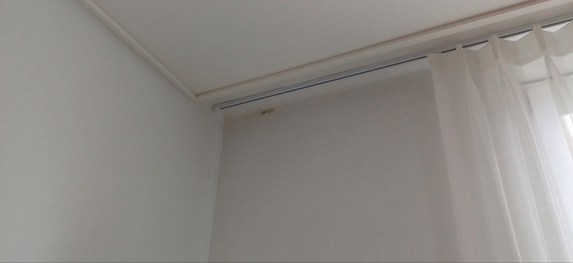
거실 벽면 단열재 시공(곰팡이제거포함)

Slide 4
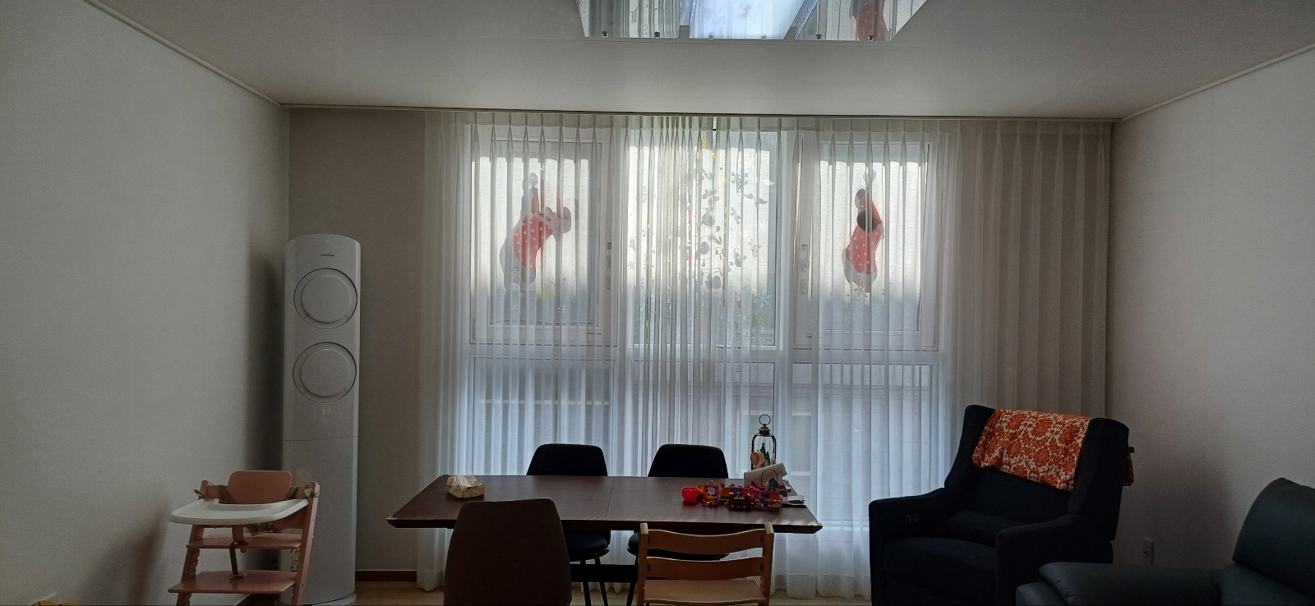
거실 벽면 단열재 시공(곰팡이제거포함)

Slide 5
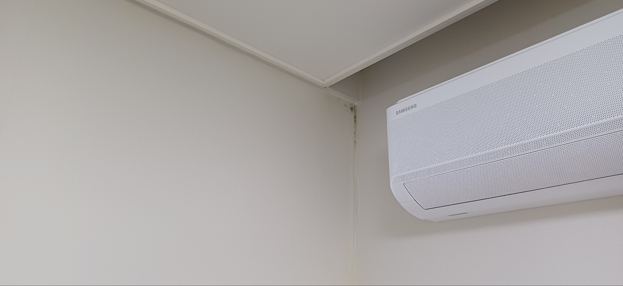
안방 벽면 단열재 시공(곰팡이제거포함)

Slide 6
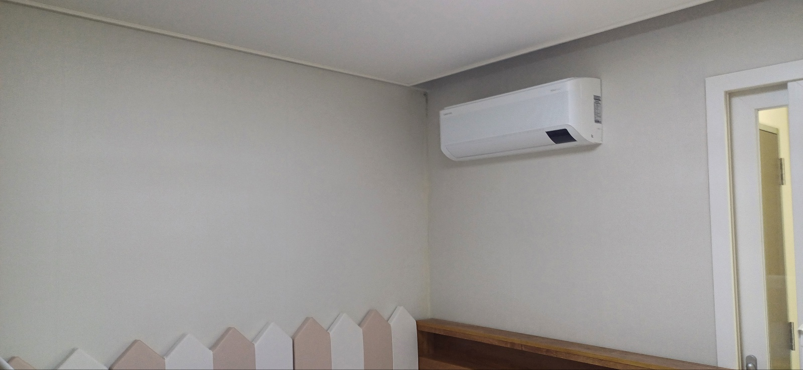
안방 벽면 단열재 시공(곰팡이제거포함)

